Slide 1
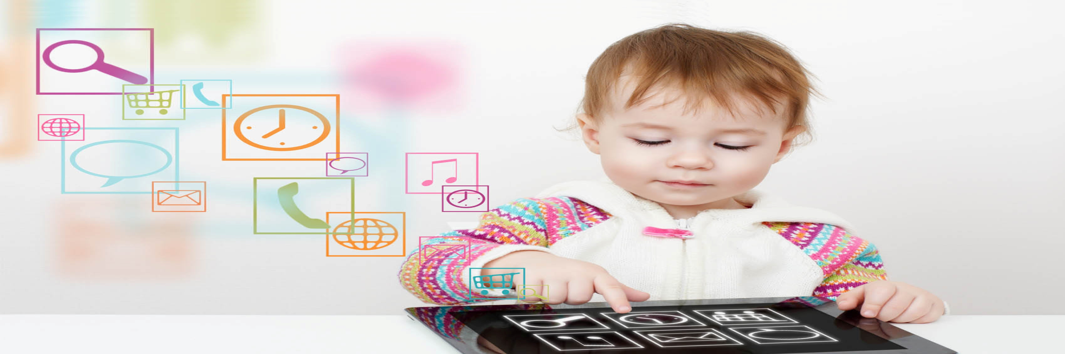

PARADIGMS
Oleh: Rahmat Robi Waliyansyah, M.Kom.

Slide 2
Pendahuluan
Memahami paradigma dalam sistem yang interaktif
Memahami tentang tingkat kegunaan dalam pengembangan perangkat lunak
Memahami bagaimana mengukur tingkat kegunaan dalam pengembangan perangkat lunak
Memahami tingkat kegunaan universal

Slide 3
Paradigma??
Sebuah cara pandang terhadap sebuah subyek tertentu.

Slide 4
Paradigma perkembangan TI
Sekarang??

Slide 5
Paradigma Perkembangan
Teknologi Informasi
Konvergensi berbagai media menjadi satu media
→ multimedia
  Komputer, Handphone, PDA, Pocket PC, Tape recorder, TV, Radio → bahkan alat rumah tangga
Wireless Technologies
  Infrared, Wi-Fi, Bluetooth
e-Government
e-Learning e-Business
m-Government m-Services
Transformasi dari konvensional
→digital
Tantangan bagi penyelenggara layanan publik dan bisnis termasuk dunia pendidikan

Slide 6
Perubahan Paradigma
IT sudah masuk kedalam berbagai kehidupan dan kegiatan manusia
Manusia tergantung kepada teknologi
Kompetensi negara diukur dari kemampuan dan implementasi teknologi
Dunia IT sudah memasuki era KONVERGENSI

Slide 7
Implikasi Konvergensi
Perubahan Gaya Hidup
  Komunikasi semakin lancar dan praktis, pilihan semakin banyak dan bervariasi dan teknologi semakin tinggi
Pemahaman pada sektor Bisnis berubah
  Kompetensi semakin tajam, terbuka peluang usaha, ceruk pasar semakin terexploitasi, IT akan menjadi akselerator bisnis yang utama

Slide 8
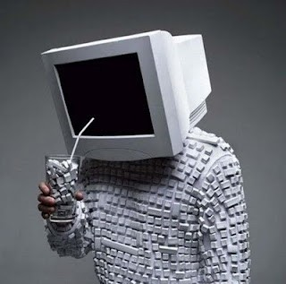
Paradigma IMK??

Slide 9
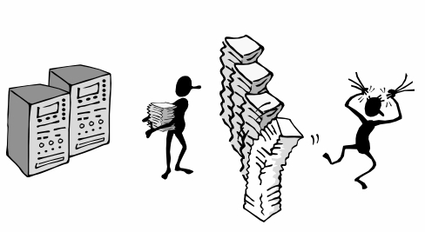
Ex: Paradigma
Paradigma
Batch Processing
Impersonal Computing

Slide 10
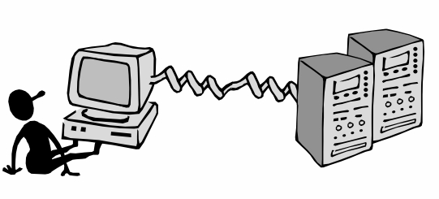
Ex: Paradigma
Batch Processing
Time-sharing
Interactive Computing

Slide 11
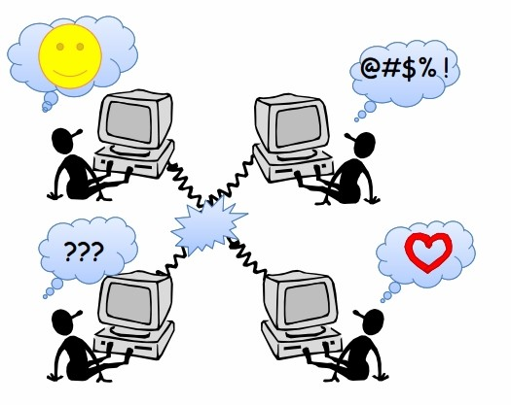
Ex: Paradigma
Batch Processing
Time-sharing
Networking
Community Computing

Slide 12
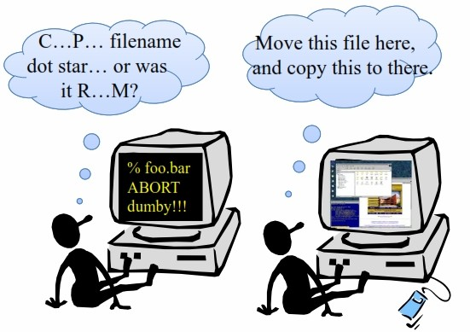
Ex: Paradigma
Batch Processing
Time-sharing
Networking
Graphical displays (VDU)
Direct Manipulation

Slide 13
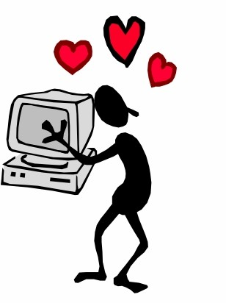
Ex: Paradigma
Batch Processing
Time-sharing
Metworking
Graphical displays (VDU)
Mikroprosesor
Personal Computing

Slide 14
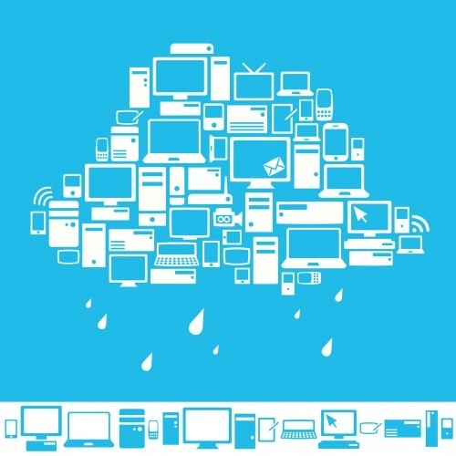



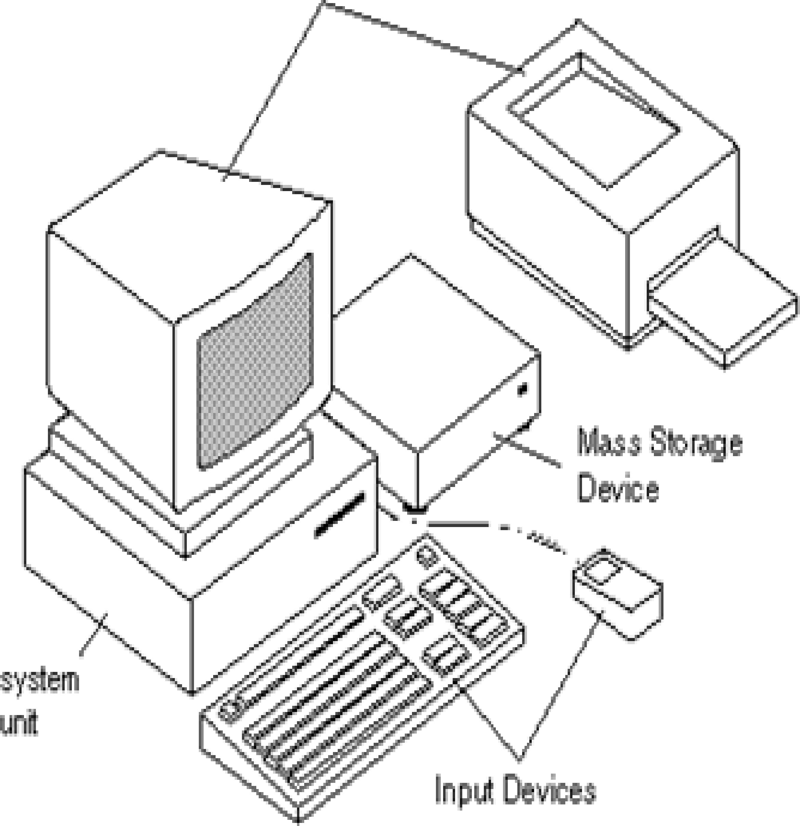
Paradigma - Personal Computing

Slide 15
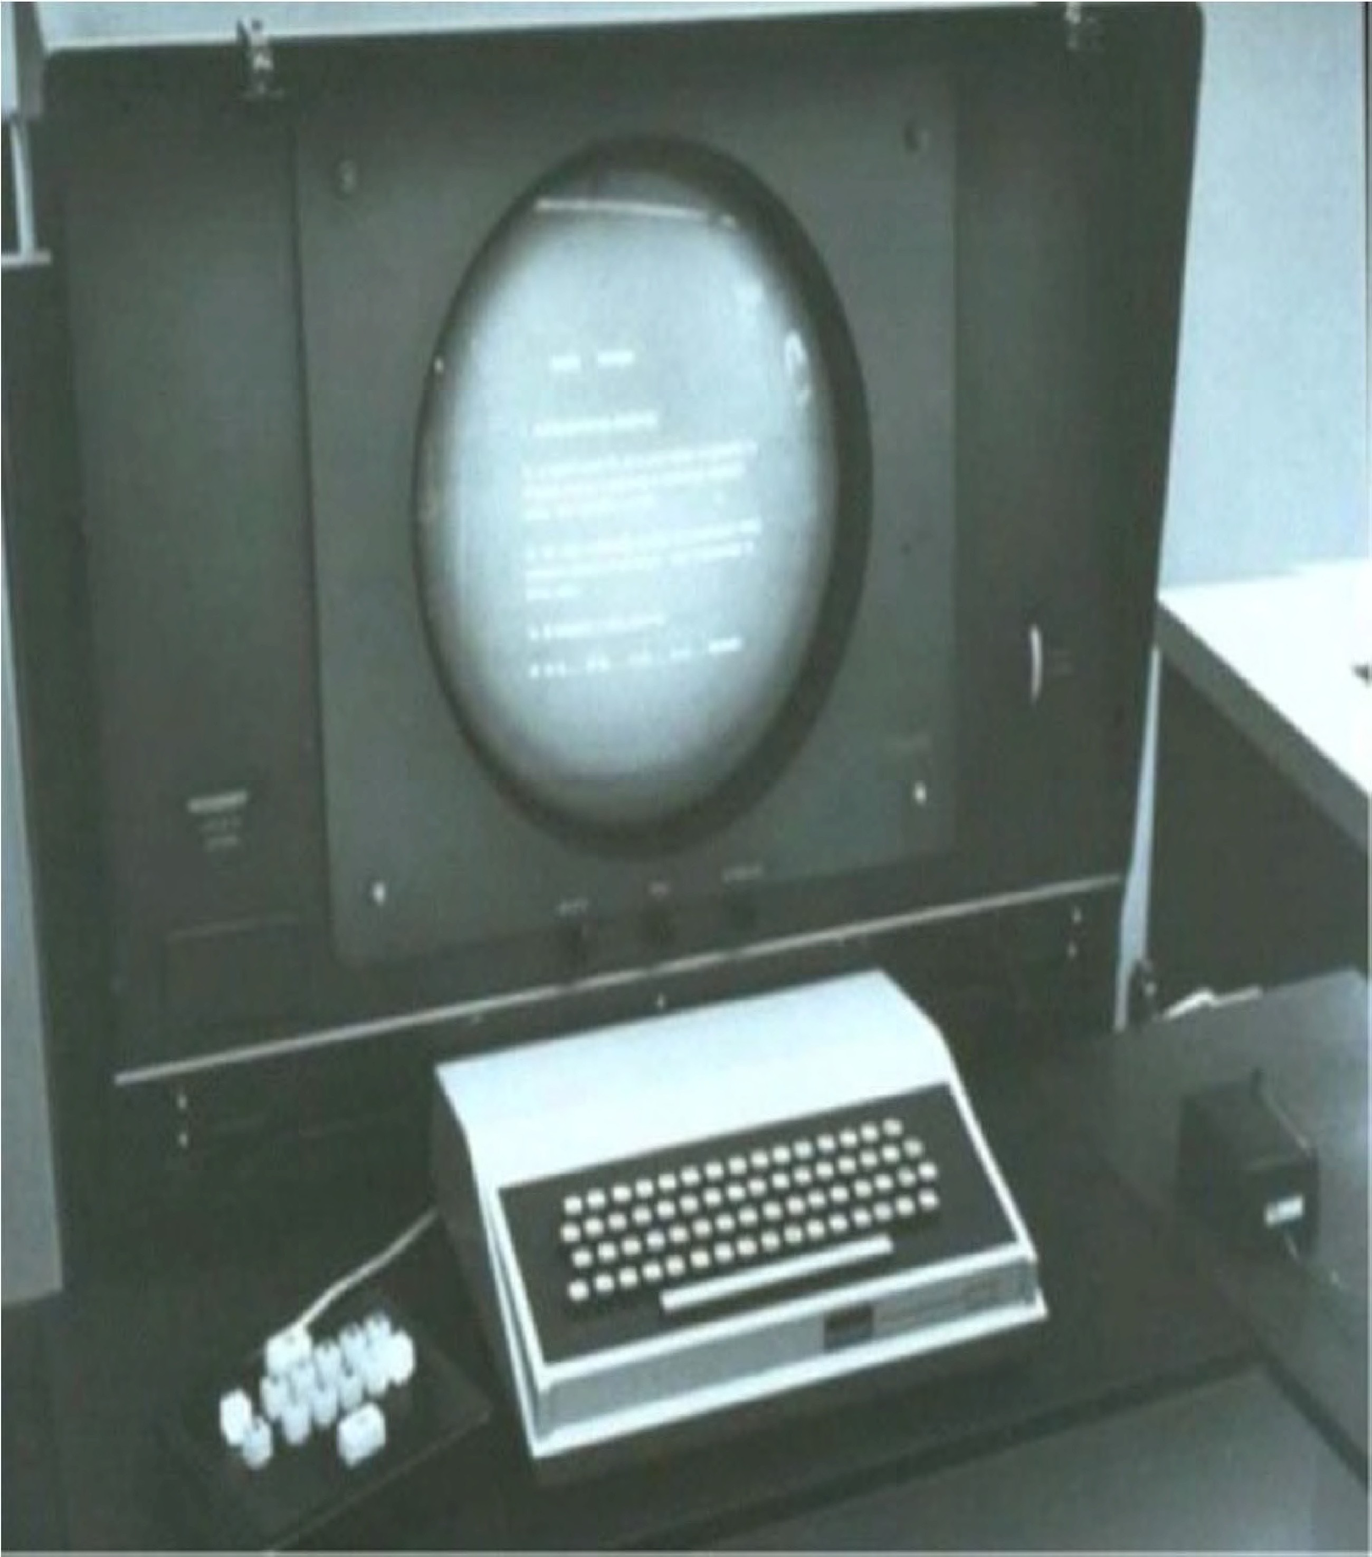
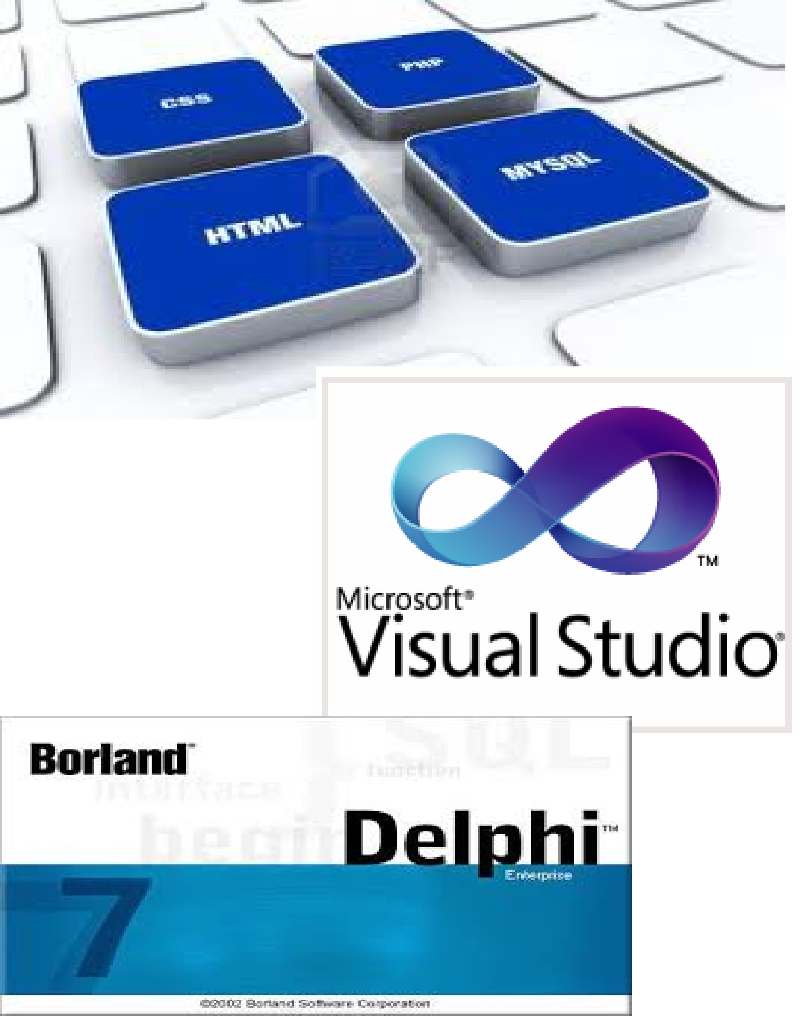

Paradigma - Programming Toolkits

Slide 16
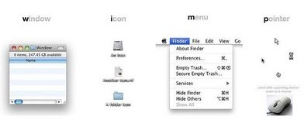
Paradigma - GUI

Slide 17
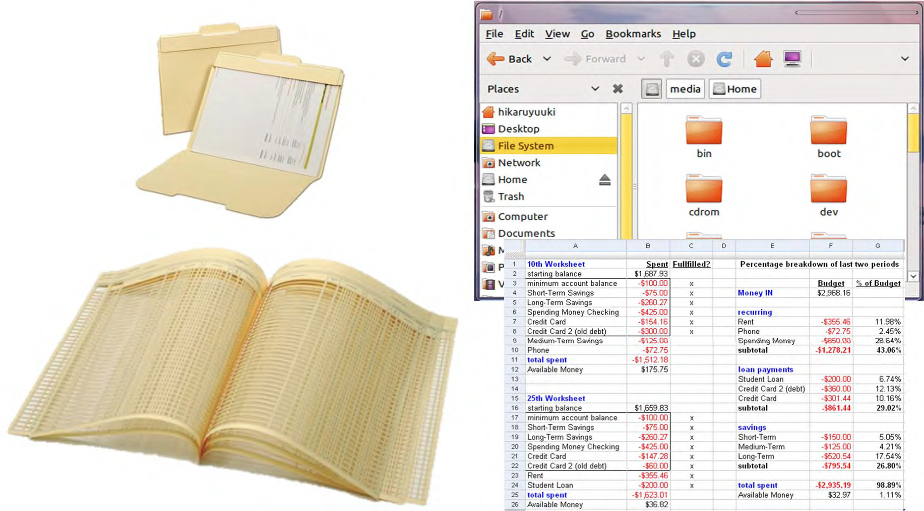
Paradigma - Metafora

Slide 18
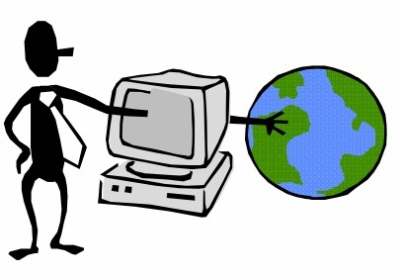
Paradigma-www
Global Information

Slide 19
Paradigma- Ubiquitous Computing
A symbiosis of physical and electronic worlds in service of everyday activities.

Slide 20
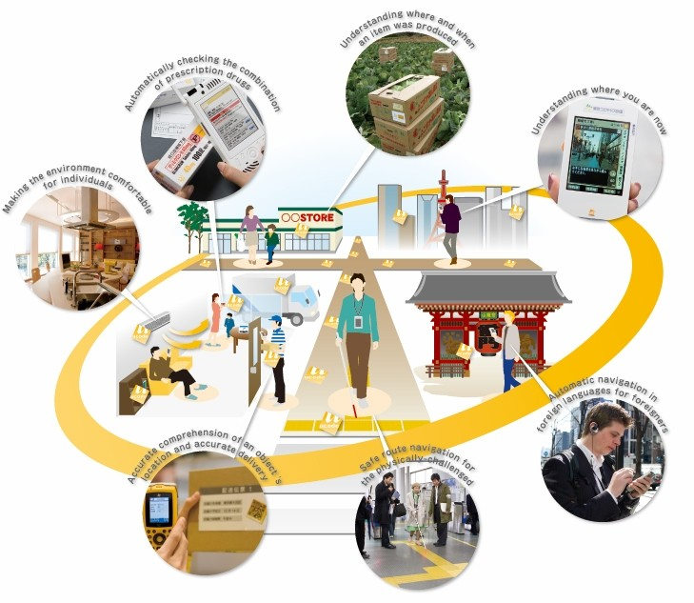

Slide 21
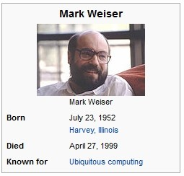
Ubiquitous Computing
Ubiquitous Computing
Ubiquitous Computing (=komputasi dimana-mana) diperkenalkan pertama kali oleh Mark Weiser pada tahun 1988 saat menjabat sebagai Chief Technologist di Xerox Palo Alto Research Center (PARC).
Mark menulis beberapa kajian awal mengenai subjek tersebut, terutama penjelasan inti konsepnya.

Slide 22
Ubiquitous Computing
Ubiquitous Computing
“Ubiquitous” diambil dari kata “Ubicomp” yang dapat diartikan sebagai metode yang bertujuan menyediakan serangkaian komputer bagi lingkungan fisik pemakainya dengan tingkat efektifitas yang tinggi namun dengan tingkat visibilitas serendah mungkin.

Slide 23
Kemudian seperti apa contoh ataupun wujud dari ubiquitous computing … ??

Slide 24
#contoh 1:
Suatu ketika hidup seorang engineer di sebuah perusahaan yang bergerak di bidang teknologi. Dia berangkat kerja dengan mobilnya melewati jalan tol modern tanpa penjaga pintu tol. Mobil sang engineer telah dilengkapi dengan sebuah badge pintar berisi microchip yang secara otomatis akan memancarkan identitas mobil tersebut pada serangkaian sensor saat melewati pintu tol seperti tampak pada gambar.
Pembayaran jalan tol akan didebet langsung dari rekening, setiap minggunya sesuai data yang di- update setiap mobilnya melewati pintu tol dan disimpan dalam komputer pengelola jalan tol.

Slide 25
#contoh 2:
Saat mobilnya mendekati pintu kantor, sensor pada gerbang pagar kantor mengenali kendaraan tersebut berkat pemancar lain yang terdapat di mobil tersebut dan secara otomatis membuka gerbang.

Slide 26
#contoh 3:
Pada kartu pegawai sang engineer terpasang device pemancar yang secara otomatis akan mengaktifkan serangkaian sensor pada saat ia memasuki kantor.
Pintu ruang kerjanya akan terbuka secara otomatis, pendingin ruangan akan dinyalakan sesuai dengan suhu yang nyaman baginya dan mesin pembuat kopi pun menyiapkan minuman bagi sang engineer.

Slide 27
#contoh 4:
Meja kerja sang engineer dilapisi sebuah pad lembut yang mempunyai berbagai fungsi.
Saat ia meletakkan telepon selulernya di pad tersebut,
secara otomatis baterai ponsel tersebut akan diisi.
Jadwal hari tersebut yang sudah tersimpan dalam ponsel akan ditransfer secara otomatis ke dalam komputer dengan bantuan pad tersebut sebagai alat inputnya.
Misalkan di hari tersebut ia telah mengagendakan rapat bersama para stafnya maka komputer secara otomatis akan memberitahukan kepada seluruh peserta rapat bahwa rapat akan segera dimulai.

Slide 28
Keren bukan ..??!!
..Lalu bagaimana itu semua bisa terjadi ..??

Slide 29

More..about Ubiquitous Computing..

Slide 30
Selanjutnya, aspek-aspek apa sajakah yang mendukung pengembangan dari ubiquitous computing ..??

Slide 31
*)) Natural Interfaces: penggunaan aspek-aspek alami sebagai cara untuk memanipulasi data, contohnya teknologi semacam voice recognizer ataupun pen computing.

Slide 32
*)) Context Aware Computing: memandang suatu proses komputasi tidak hanya menitikberatkan perhatian pada satu buah obyek yang menjadi fokus utama dari proses tersebut tetapi juga pada aspek di sekitar obyek tersebut, contohnya komputasi konvensional.

Slide 33
*)) Micro-Nano Technology: Teknologi yang memanfaatkan berbagai microchip dalam ukuran luar biasa kecil semacam Radio Frequency Identification (RFID) diaplikasikan dalam kehidupan sehari-hari dalam bentuk smart card.
Contohnya, seseorang yang mempunyai karcis bis berlangganan dalam bentuk kartu cukup melewatkan kartunya tersebut di atas sensor saat masuk dan keluar dari bis setelah itu saldonya akan langsung didebet sesuai jarak yang dia tempuh.

Slide 34
Kesimpulan
Paradigma IMK sangat dipengaruhi oleh perkembangan sistem komputer dan kebutuhan user yang semakin meningkat.
Ubiquitous Computing atau Ubicomp menjadi inspirasi dari pengembangan komputasi yang bersifat “off the desktop”, di mana interaksi antara manusia dengan komputer bersifat natural dan secara perlahan meninggalkan paradigma keyboard/mouse/display dari generasi PC.
Ubicomp menggunakan konsep yang sama seperti user, yaitu menggunakan gerakan, pembicaraan & tulisan tadi sebagai bentuk input baik secara eksplisit dan implisit ke komputer.
Salah satu efek positif dari ubicomp adalah orang-orang yang tidak mempunyai keterampilan menggunakan komputer secara khusus dan juga orang dengan kekurangan fisik dapat tetap menggunakan komputer untuk segala keperluan.

Slide 35
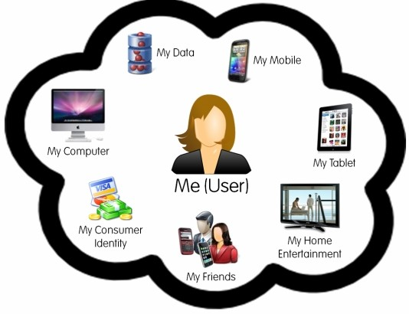
Bagaimana dengan Anda??
Bagaimana dengan Ubiquity Anda??

